Slide 1

必見！デジタルインボイス！
～売り方セミナー第二弾～

Slide 2
デジタルインボイスの普及に向け、EIPAに参画
第2回Peppol e-invoice相互接続テスト(C1→C4)_適格請求書
参加会社(製品・サービス)名（50音順、株式会社は省略）
アイ・ジェイ・エス （売上原価Pro） | インフォマート （BtoBプラットフォーム 請求書） | ウイングアーク１ｓｔ （invoiceAgent 電子取引）
エッサム （e-PAPスマート・ストレージ） ※受信のみ | NTTデータビジネスブレインズ （ClimberCloud） | ＯＳＫ （DX統合パッケージ SMILE&eValue）
応研 （スマート大臣〈電子請求〉） | オービックビジネスコンサルタント （奉行Edge 発行請求書DXクラウド、奉行Edge 受領請求書DXクラウド） | キヤノンＩＴソリューションズ （SuperStream-NX デジタルインボイスオプション）
ＧＲＡＮＤＩＴ （GRANDIT、GRANDIT miraimil） | セイコーソリューションズ （ROS3/EDI、Seiko Trust EDIサービス） | ＴＫＣ （ペポルアクセスポイントAPIサービス、 インボイス・マネジャー、FX・SXシリーズ、FMS）
ピー・シー・エー （PCA Hub 取引明細、PCA 財務会計シリーズ、 PCA 商管シリーズ、PCA hyper 債務管理オプション） | ビジネスエンジニアリング （mcframe 7、mcframe X） | マネーフォワード （マネ―フォワードクラウド）
ミライコミュニケーションネットワーク （PeppoLink（ペポリンク）） | ミロク情報サービス （Edge Tracker 電子請求書（旧MJS e-Invoice）） | 弥生 （スマート証憑管理）
ラディックス （CAULSmart RX、CAUL RX） | ワークスアプリケーションズ （HUEデジタルインボイス） | －
20社のアプリケーション間で疎通テスト成功済

Slide 3
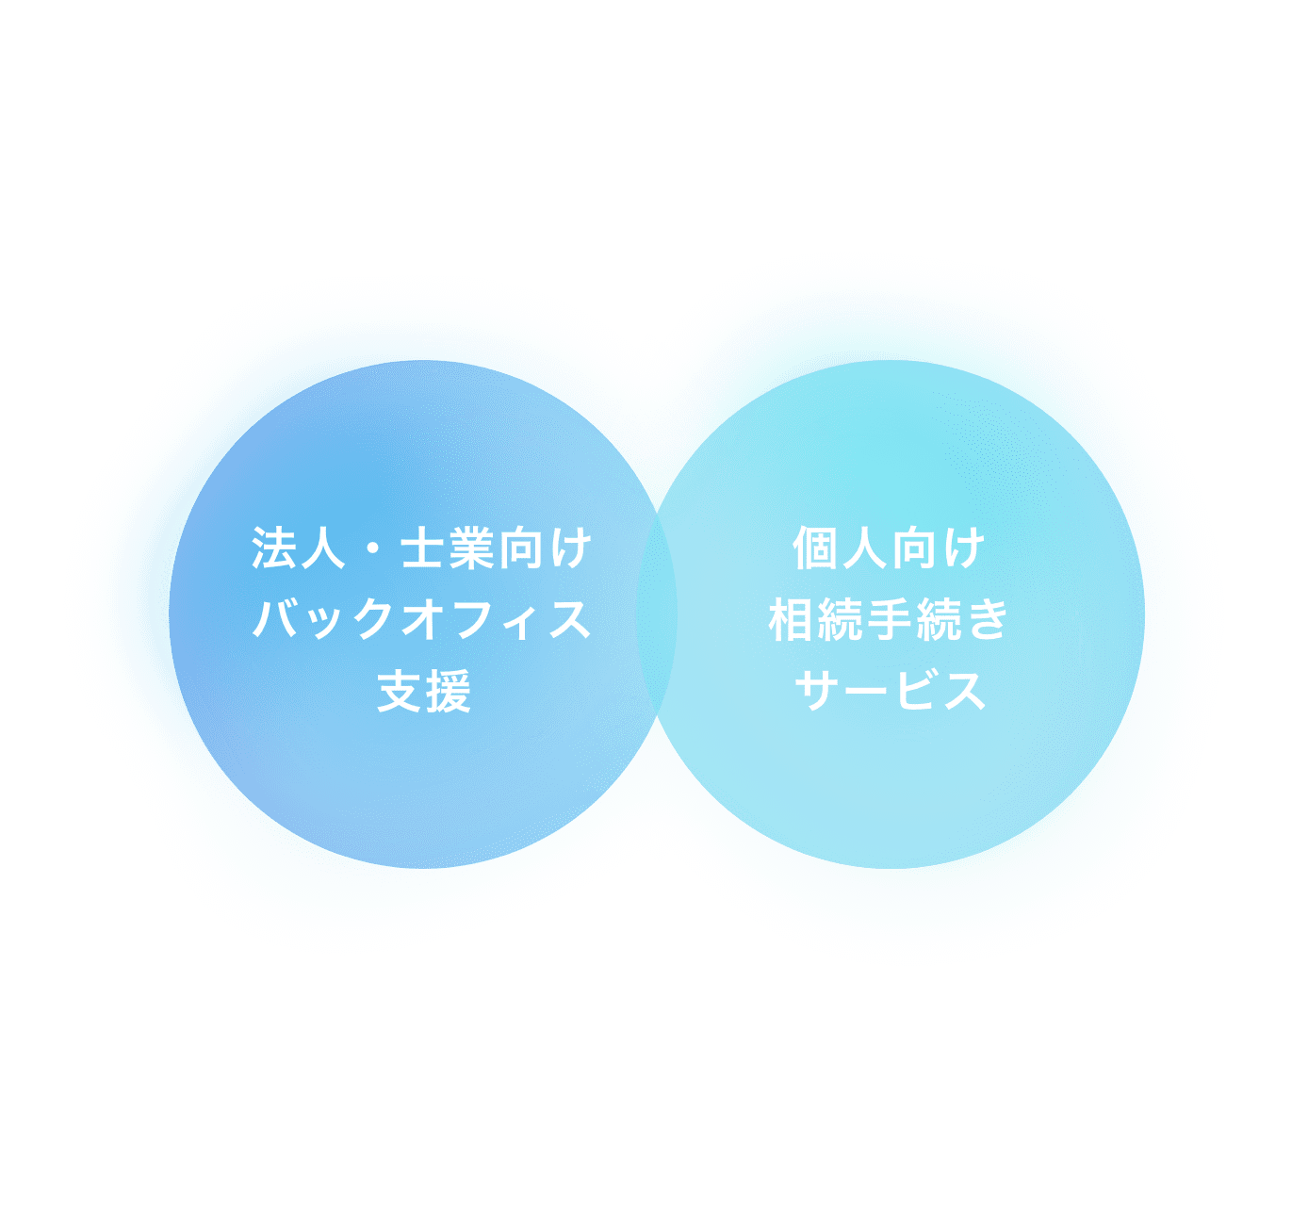

辻・本郷ＩＴコンサルティング株式会社様 ご紹介

Slide 4
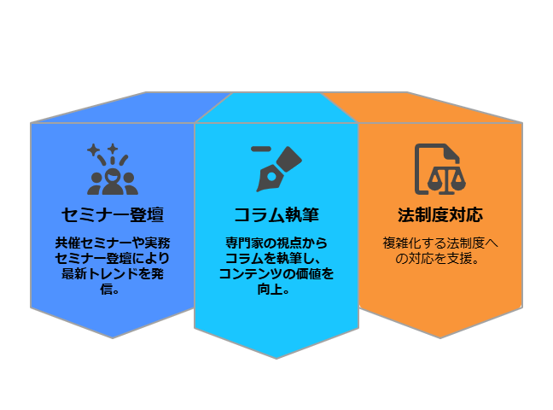
キヤノンＩＴソリューションズと辻・本郷ＩＴコンサルティング
これまでの協業による顧客への価値提供

Slide 5
バックオフィスDX化 お困りごと、そんなときは！？
顧客向けセミナーでの専門家（辻・本郷様）
による講演
マーケティングコンテンツ
（コラム記事執筆等）の質的向上
社内向けIT研修による提案力強化
辻・本郷ＩＴコンサルティング 取締役
菊池 典明
※ご依頼の際にはぜひご相談ください。

Slide 6
必見！デジタルインボイス！
～売り方セミナー第二弾～

Slide 7
02
SuperStream-NX
デジタルインボイスオプションのご紹介
ＳｕｐｅｒＳｔｒｅａｍ営業本部
ＳＳ技術支援部
ＳＳ営業支援課
畠山 明子

Slide 8
デジタルインボイスオプション
■機能概要
デジタルインボイスとは、請求情報（請求に係る情報）を売り手のシステムから買い手のシステムに対し、直接データ連携し、自動処理される仕組みとなります
請求書発行（送り手）
Peppolネットワーク
請求書受取（受け手）
デジタルインボイスの受取
購買管理システム
債務管理システム
会計システム
請求書発行（送り手）
Peppol登録情報
請求書受取（受け手）
デジタルインボイスの発行
販売管理システム
債権管理システム
請求書発行システム
JP PINTを採用した他のシステム間で相互連携が可能

Slide 9
デジタルインボイスオプション
債権伝票からデジタルインボイス発行
送り手側の機能
デジタルインボイス項目対応マスタ
得意先マスタおよび債権伝票の各項目と、JP PINTの各要素を
紐づけ・変換し、デジタルインボイスを自動作成
請求書（伝票単位）で出力される項目は初期セットされるため簡易な設定ですぐ利用が可能
デジタルインボイス作成・送信
発行したデジタルインボイスは、電帳法第7条（電子取引）の
要件を満たした形で、自動保管が可能
作成したデジタルインボイスをテスト送信（自社宛てに送信）、本番送信（相手先に送信）
請求書発行（送り手）
債権伝票入力
デジタルインボイス作成・送信
伝票登録
①デジタルインボイスの
作成と送信
②デジタルインボイスの
発行履歴管理
参照
参照
得意先マスタ
デジタルインボイス項目対応マスタ

Slide 10
デジタルインボイスオプション
デジタルインボイスの受信
受け手側の機能
会社情報に自社の法人番号または適格請求書発行事業者番号を登録するだけで、すぐ受取が可能
適格請求書の記載要件を満たした請求書のみ受信ができるため、チェック作業を軽減
デジタルインボイス一覧
視認性を高めるための「デジタルインボイス確認リスト」の
出力が可能
取引先ごとに自社担当者を設定することで、担当部門毎の管理および支払伝票の計上処理が可能
請求書受取（受け手）
デジタルインボイス
一覧
支払伝票入力
①アクセスポイントに問合せ
②受領したデジタルインボイ
スの保管/出力
③デジタルインボイスの
ステータス管理
・未着
・未処理
・支払伝票作成済
デジタルインボイスを基に支払伝票を
個別作成
参照
仕入先マスタ

Slide 11
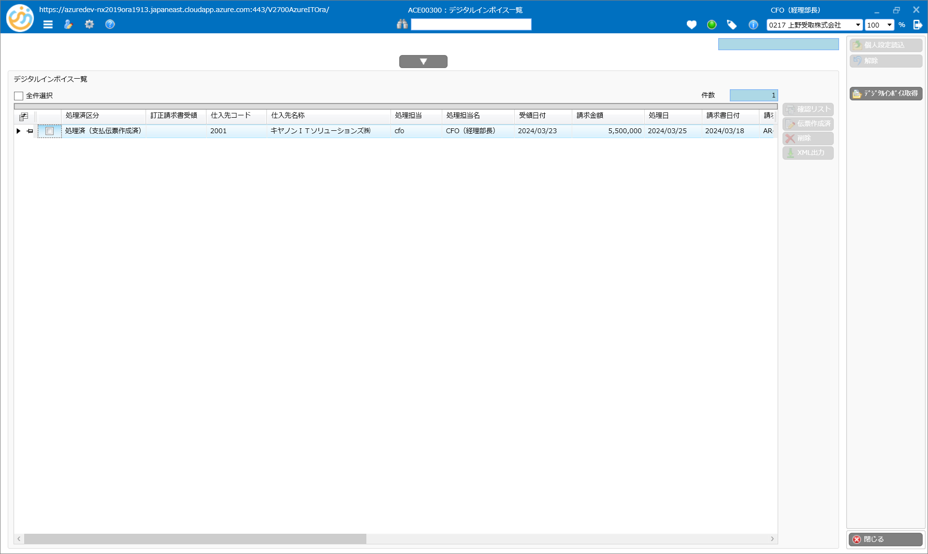

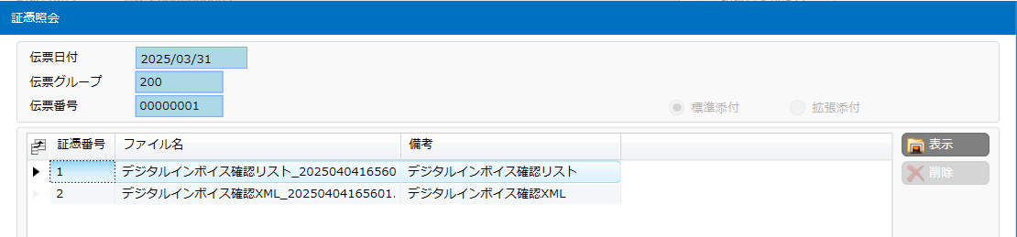
デジタルインボイスオプション
2025年6月版追加機能
デジタルインボイスから伝票を自動作成
受け手側の機能
デジタルインボイス支払伝票作成マスタ登録
デジタルインボイスの情報から、支払伝票を自動作成する為のマスタを用意
デジタルインボイスから支払伝票を登録することでマスタが
自動作成され、次回からは自動起票が可能に
作成された伝票に、デジタルインボイスの情報が自動添付。
伝票とセットで、いつでも確認可能に
仕訳作成
承認
FBデータ
支払業務のデジタル化を支援

Slide 12
SuperStream-NX デジタルインボイス
DEMO

Slide 13




デモの流れ【送り手】
【送り手】ＳＳ技術支援送信株式会社
Step 1
Step 2
マスタ設定
送信側操作
・デジタルインボイス項目対応マスタ
・数量単位マスタ
・得意先マスタ
・債権伝票入力
・ワークフロー承認
・デジタルインボイス作成・送信

Slide 14
デモの流れ【受け手】
【受け手】ＳＳ技術支援受信株式会社
Step 3
Step 4
マスタ設定
受信側操作
・デジタルインボイス一覧（受信）
・デジタルインボイス一覧(伝票作成)
→デジタルインボイス支払伝票入力
（xml,PDFデータ自動添付）
・ワークフロー承認
・仕入先マスタ
・デジタルインボイス
支払伝票作成マスタ登録

Slide 15
SuperStream-NX デジタルインボイス
DEMO

Slide 16
＜例＞請求書発行
自社システム・基幹システムなど
売上関連
(売掛金)
販売管理システム
生産管理システム
請求書発行システム
その他
(未収入金、立替金、雑収入等)
Excel
請求書発行システム
会計システム

Slide 17
＜例＞請求書発行（売上以外）
定期発行
基幹システムでは発行できない請求書事案
グループ会社分の費用立替の請求
（内訳、税区分など細かな情報の伝達が必要）
不定期発行
キャンペーン販促費用の請求
協賛金
取引先への物流および保管中の破損代金の請求
雑収入などに該当するようなもの
退職者への返還請求 など

Slide 18
＜参考＞導入スケジュール
ご注文から稼働までは早ければ2か月で可能(AR利用ユーザー前提)
注文
発注
PeppolID申請～発行
【1か月程度】
フェーズ | 回数
マスタ設定 | 1回
機能説明 | 1回
運用説明 | 4回
本稼働支援 | 1回
合計 | 7回
ユーザー様
マスタ作成設定等
【1か月程度】
パートナー様
適合調査、検証等、運用確認
稼働
パートナー様
機能説明（半日～1日）
運用説明（各1日 計4～5回）
1か月半～2か月
パートナー様 ※
1か月目
2か月目
※原則パートナー様で対応お願いします。
初めて対応する際に不安がある場合は弊社へご相談ください。

Slide 19
03
デジタルインボイスオプション
提案事例とポイントご紹介
ＳｕｐｅｒＳｔｒｅａｍ営業本部
ＳＳ営業部
須賀 将輝

Slide 20
ターゲット想定 利用形態
統合会計AP、ARをご利用中のお客様
グループ展開されているお客様

Slide 21
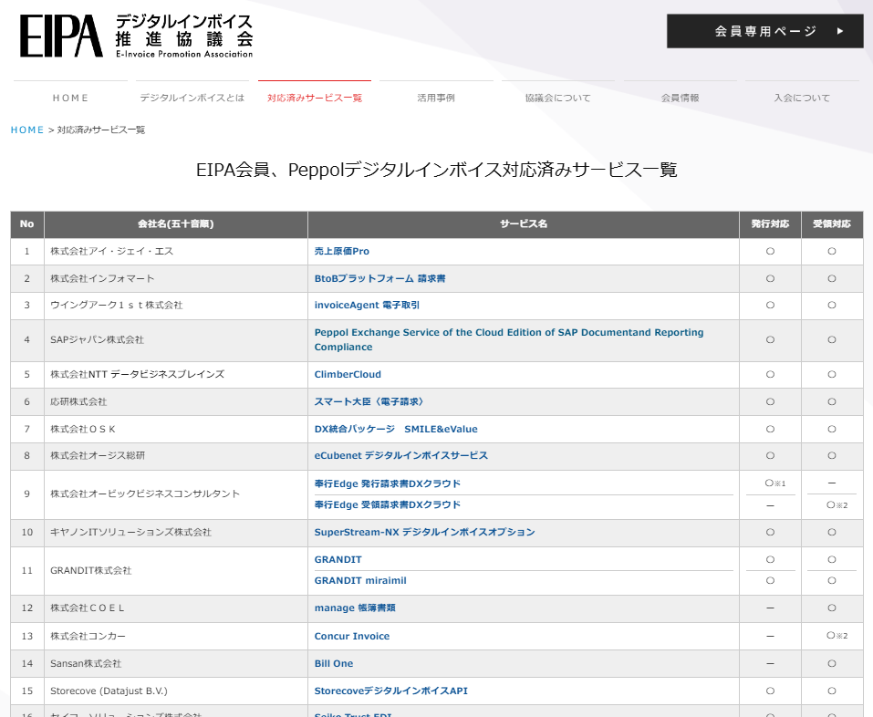
ターゲット想定 利用形態
お客様の稼働資産も
ご確認ください
【URL】https://www.eipa.jp/service
※図の出典:https://www.eipa.jp/service デジタルインボイス推進協議会「EIPA会員、Peppolデジタルインボイス対応済みサービス一覧」より

Slide 22
ターゲット想定 課題・取り組み
■大量のデータ入力が必要な企業
課題: 手作業が多く業務効率化ができていない
■コンプライアンス強化
課題: 税務や法規制への対応が難しく社内処理が煩雑
■セキュリティ・ガバナンス強化
課題:紛失や盗難、誤送信等のリスク低減、グループ間のガバナンスを強化したい
■データ活用を簡易にしたい
課題: 紙のインボイスでは検索や分析が難しく標準化したい
■環境保護、ペーパレスを推進したい
課題: 社会的責任から環境保護の率先推進が必要
拠点、支店での請求・出金確証を紙で回収している

Slide 23
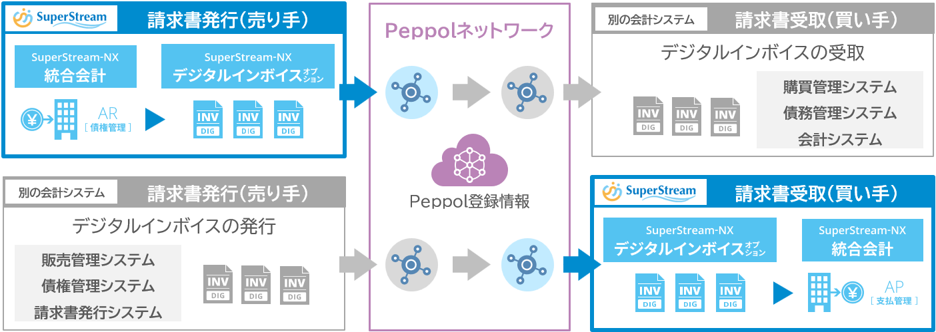
ご提案事例①
関係会社
業種 ：製造業
グループ社数 ：29社
利用モジュール：GL / AP / AR / PN / Connect
背景 / 経緯
2024-06-01版製品説明会で興味を持ち、業務効率化案として提案
自社内で業務効率化の施策を模索中であったため、対応施策として検討いただいた
親会社 事業部門
課題
対象範囲
・会社間取引量が非常に多く、SS機能もフル活用もなお高負荷
・子会社伝票が非常に多い
関連会社29社のグループ内取引を想定
親会社事業部 ⇔ 関連会社間のデジタルインボイス送受信が対象
目的/ねらい
スケジュール
・関係会社取引の業務効率化
・自社内のDX推進KPIの達成
2025年5月 主管ユーザにより簡易検証、動作確認
2025年6月 現場ユーザも含めた検証作業

Slide 24
ご提案事例②
Gr A社範囲
Gr B社範囲
業種 ：製造業
グループ社数 ：22社
利用モジュール：GL / AP / AR / FA
Peppol On Remota
背景 / 経緯
業務オーナーがPeppol 関心あり、デジタルインボイス利用方針を固める
いち早くデジタルインボイス機能を本番化できるよう
2025 年度AP 対応を待たず、AR のみ先行して提案
次フェーズ
課題
対象範囲
グループ間取引において入金/支払予定日の不一致、
金額間違い、伝票入力漏れ等様々な問題が生じている
グループ内対象会社2社間での発行/受取機能評価を実施
APは2025年度実装予定のためまずはPeppol On Remota での受取にて評価
目的/ねらい
スケジュール
デジタルインボイスオプション導入により、以下の効果を得る
・会社間の相互入力不備の削減
・受取側の伝票入力に掛かる時間（コスト）の削減
・受取側の伝票入力不要による経費精算システムの利用料削減
～2025年3月 上記対象範囲の評価作業実施
2025年4月 評価まとめ、フィードバック
2025年7月～8月 2025年版AP機能評価
2025年9月 利用判断

Slide 25
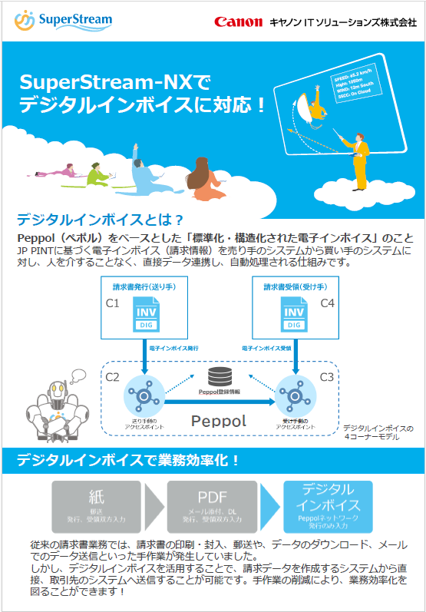
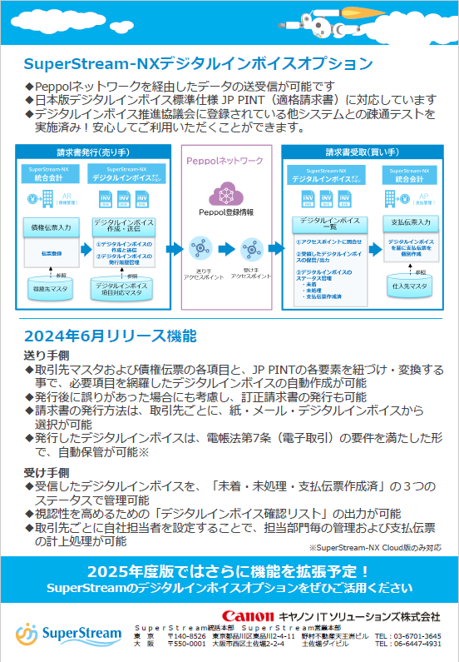
ご提案支援コンテンツ
ご提案関連資料 ＞ デジタルインボイス リーフレット
ドアノックツールとして
商談発掘時にご利用ください

Slide 26

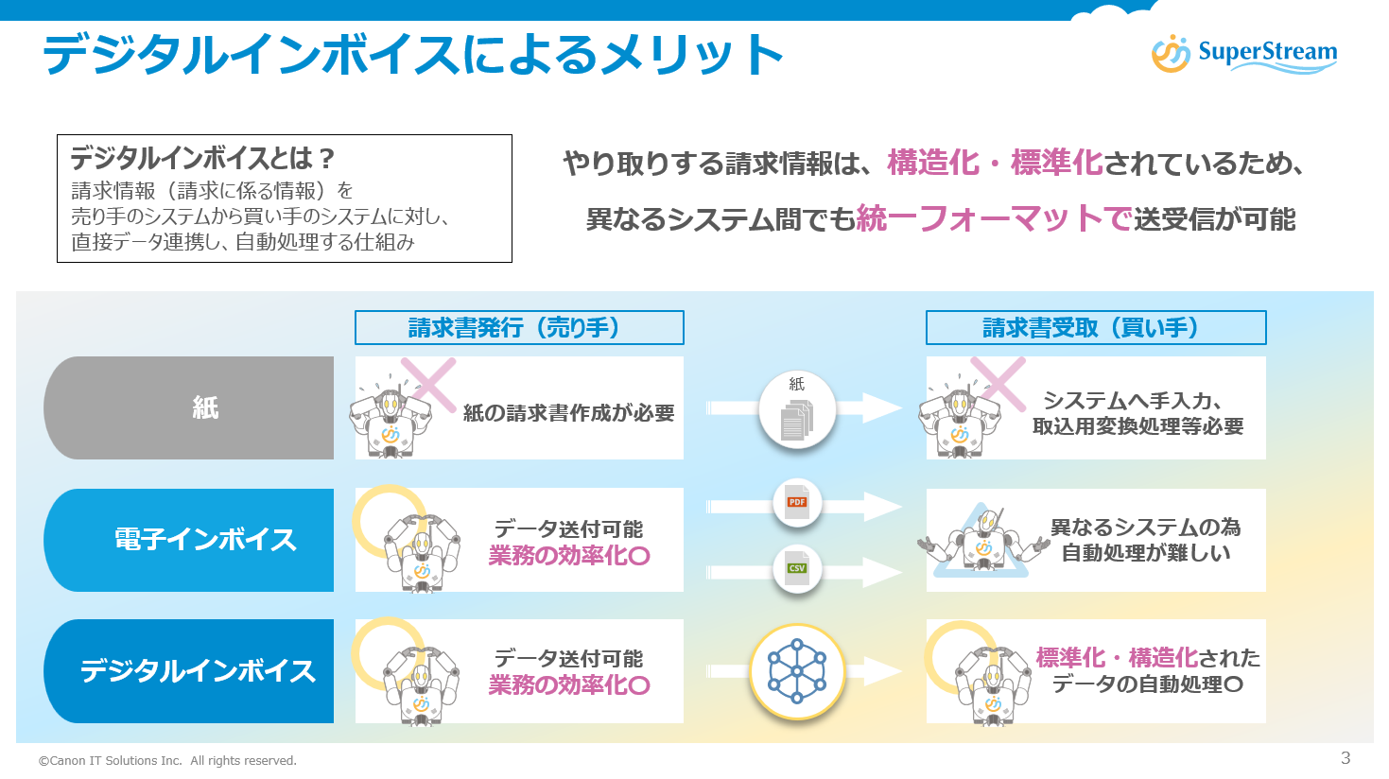
ご提案支援コンテンツ
ご提案関連資料 ＞ デジタルインボイス ご紹介資料
お客様へのご紹介資料として
ご利用ください
動画ファイルはお客様への提供不可
パートナー様にて投影しご紹介ください

Slide 27
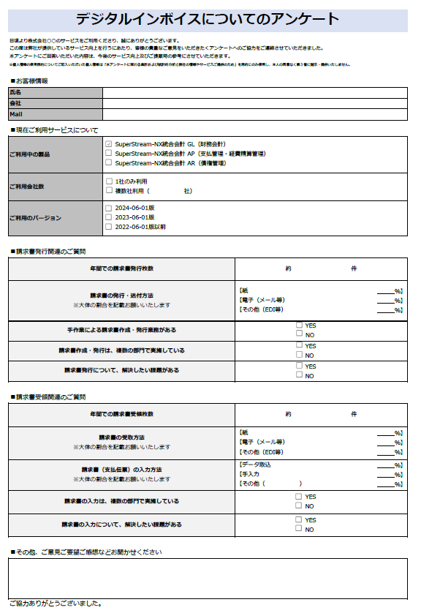
ご提案支援コンテンツ
ご提案関連資料 ＞ デジタルインボイスアンケート
メールでの情報収集や、
提案時にご利用ください
（パートナー様にて加工も可）

Slide 28
ご提案支援コンテンツ サマリ
フェーズ | コンテンツ | 公開場所
商談発掘 | デジタルインボイスオプション リーフレット | 各営業担当より展開
 | デジタルインボイスに関するアンケート | 8月売り方セミナー資料DLページ
 | 【ホワイトペーパー】デジタルインボイス活用による経理業務DX | HP＞お役立ち情報＞ホワイトペーパー
リード醸成 ～ 提案 | SuperStream-NX デジタルインボイスオプションご紹介資料 | 各営業担当より展開
リード醸成 | SuperStream-NX デジタルインボイスオプションご紹介動画 | 各営業担当より展開
リード醸成 | デジタルインボイスオプション デモシナリオ | 各営業担当/技術支援部より展開
リード醸成 | デジタルインボイスオプション デモデータ | PAL＞提案支援資料＞プレゼンテーション用デモデータ（SuperStream-NX_2024-06-01版デモデータ(Oracle)）
提案 | デジタルインボイスオプション ご紹介補足資料 | PAL＞提案支援資料＞プレゼンテーション用概要・補足資料
契約 | デジタルインボイス利用申込書 | PAL＞パートナー様用資料＞価格表・発注書・各種申請書
その他 | パートナー様検証用 PeppolID | 各営業担当へメール依頼
その他 | 【公開資料】Peppol e-invoice相互接続テスト結果 | 各営業担当より展開
必要に応じて各営業担当にお申し付けください

Slide 29
今後提供予定の販促物・技術支援策（案）
2025年6月版リリース後
【パートナー様環境構築支援】
・パートナー様構築環境へのデモデータ構築支援
・デモデータ構築のポイントレクチャー
・SuperStream-NX Cloud 環境上でのデモ環境一式のご提供
・デモシナリオのご提供（2025年6月版）
・デモトレーニングの実施
・製品機能紹介動画
・製品機能紹介PPT資料
・取引先へのデジタルインボイス案内文書フォーマット雛型
・取引先へのJP PINT項目に対する設定値の情報提供資料雛型
【パートナー様環境提供支援】
【パートナー様販売支援】
【お客様運用開始支援】
その他必要な内容はリクエストベースで検討し、
早期に提供できるよう進めてまいります

Slide 30
価格体系
SuperStream-NX デジタルインボイスオプション(EI)
■定価
 | 年間利用料（円） | 月間利用料（円） | 月間データ量（インボイス数） | 1データ当たり（円）
基本料金 | 90,000 | 7,500 | 200 | 38
Sパック | 360,000 | 30,000 | 500 | 60
Mパック | 540,000 | 45,000 | 1,000 | 45
Lパック | 1,800,000 | 150,000 | 5,000 | 30
LLパック | 2,700,000 | 225,000 | 10,000 | 23
■パートナー様提供価格
 | 年間利用料（円） | 月間利用料（円） | 月間データ量（インボイス数） | 1データ当たり（円）
基本料金 | 60,000 | 5,000 | 200 | 25
Sパック | 240,000 | 20,000 | 500 | 40
Mパック | 360,000 | 30,000 | 1,000 | 30
Lパック | 1,200,000 | 100,000 | 5,000 | 20
LLパック | 1,800,000 | 150,000 | 10,000 | 15
【補足】・ご契約は年単位です
・ライセンスはサーバ単位ではありません
・購入したライセンスは企業グループ間で共有することも可能です
・基本料金の購入は必須で、各パックを任意の組み合わせで購入可能です
・基本料金にはアクセスポイントの利用料が含まれます ※例えば、インボイス数が2,100の場合、200（基本料金）＋2,000（Mパック×2）を購入頂きます

Slide 31
デジタルインボイスオプション（EI）
拡販にご協力をお願いいたします

